Slide 1

Unidad 1: Modelo de regresión lineal clásico 3183762827
Prof. Josefa Ramoni Perazzi
jramonip@uis.edu.co

Slide 2
CORRELACION
Suponga se quiere analizar el efecto de la variabilidad de la tasa de cambio en el crecimiento económico de Colombia.
PIB = f( vtc, fbkf, desemp, exp, analf)

Slide 3
| pibrpc fbkf desem cvar exp analf
-------------+------------------------------------------------------
pibrpc | 1.0000
fbkf | 0.1534 1.0000
desem | -0.5530 -0.7153 1.0000
cvar | -0.4008 0.5121 -0.0838 1.0000
exp | -0.0627 -0.0647 0.3629 -0.0636 1.0000
analf | 0.9362 -0.0962 -0.3455 -0.5821 0.0474

Slide 4
CORRELACION
Suponga se quiere analizar el efecto de la variabilidad de la tasa de cambio en el crecimiento económico de Colombia.
Variable | Obs Mean Std. Dev. Min Max
-------------+---------------------------------------------------------
pibrpc | 30 5850.433 1153.095 4467 7843
fbkf | 30 21.254 3.013313 12.88 25.8
desem | 29 11.50034 3.282714 7.8 20.52
cvar | 30 .0000213 .0000124 9.83e-06 .0000679
analf | 14 93.18714 1.173322 91.06 95.09

Slide 5
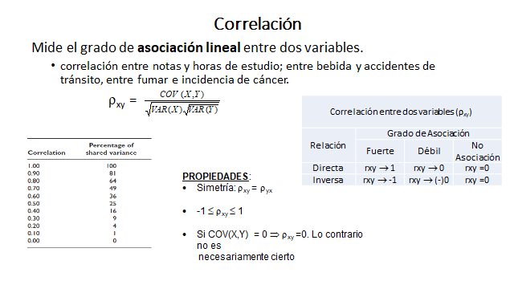
CORRELACION VS REGRESION

Slide 6
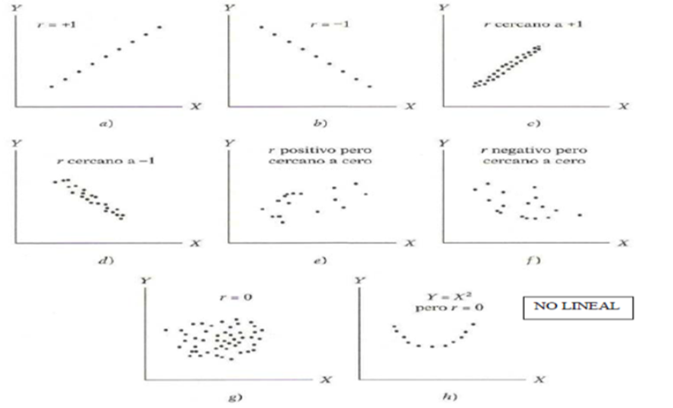
Patrones de asociación

Slide 7

Otras correlaciones
•Coeficiente de correlación de rango (ranking) de Spearman: medida no paramétrica de la asociación lineal o no entre dos variables
•Aplica a variable cuantitativas y cualitativas ordinales
•Equivale al coeficiente de Pearson aplicado sobre el ranking (orden) de las variables
•Comúnmente se calcula a partir de la distancia entre las observaciones ordenadas (si los valores son iguales, se promedia el valor de la posición).

Slide 8
REGRESION
PIB = f( cvar, fbkf, desemp, exp, analf)
PIBpc = -70230+ 0,000000178cvar + 59,14 fbkf -93,7 desemp -813,6 analf+ U
Source | SS df MS Number of obs = 14
-------------+---------------------------------- F(4, 9) = 40.03
Model | 12645592.8 4 3161398.2 Prob > F = 0.0000
Residual | 710762.91 9 78973.6566 R-squared = 0.9468
-------------+---------------------------------- Adj R-squared = 0.9231
Total | 13356355.7 13 1027411.98 Root MSE = 281.02
------------------------------------------------------------------------------
pibrpc | Coef. Std. Err. t P>|t| [95% Conf. Interval]
-------------+----------------------------------------------------------------
fbkf | 59.13594 107.6431 0.55 0.596 -184.3698 302.6416
desem | -93.71149 80.14841 -1.17 0.272 -275.0198 87.59681
cvar | 1.78e+07 2.23e+07 0.80 0.446 -3.26e+07 6.81e+07
analf | -813.6114 94.93576 8.57 0.000 598.8518 1028.371
_cons | -70230.45 10231.24 -6.86 0.000 -93375.12 -47085.78
------------------------------------------------------------------------------

Slide 9
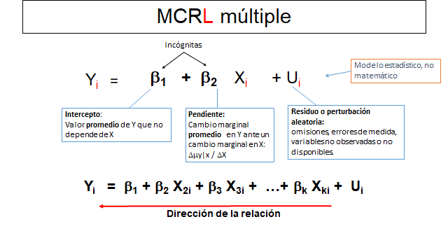
Nota: generalmente, los coeficientes no son comparables entre sí

Slide 10
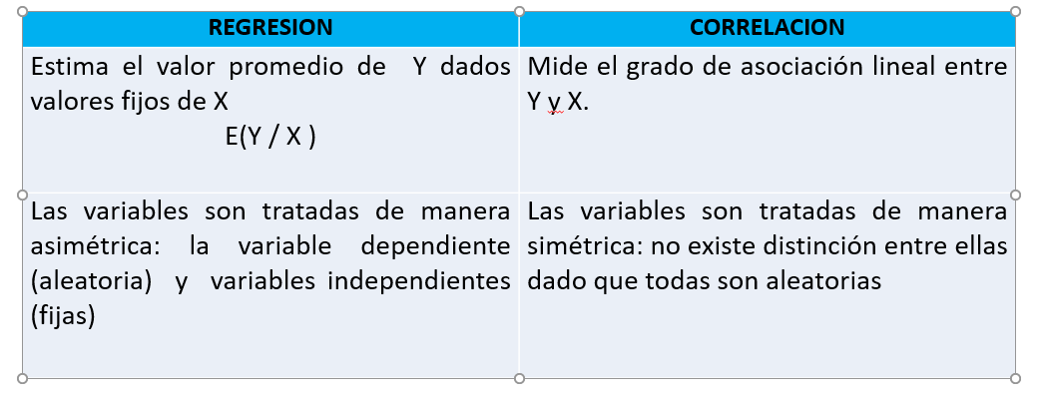
Correlación vs regresión

Slide 11
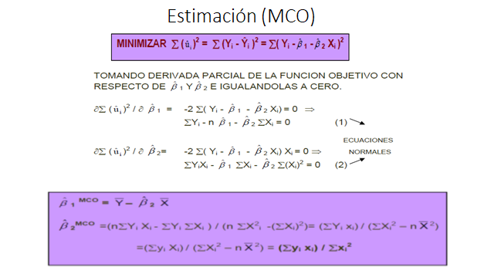

Slide 12
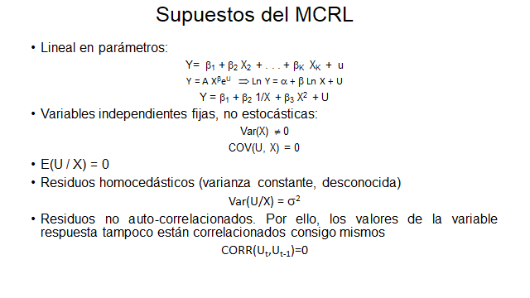

Slide 13
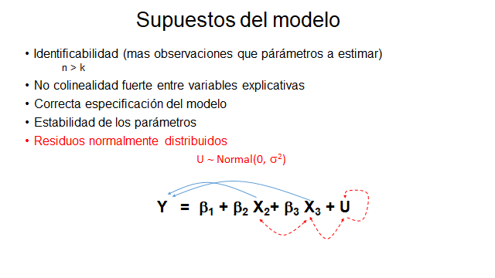

Slide 14
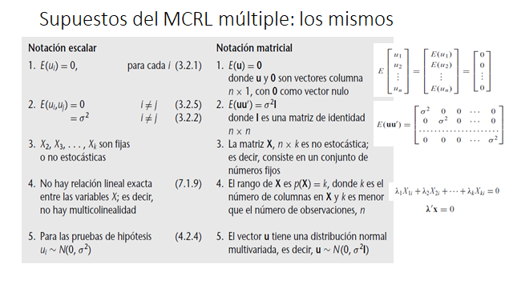

Slide 15
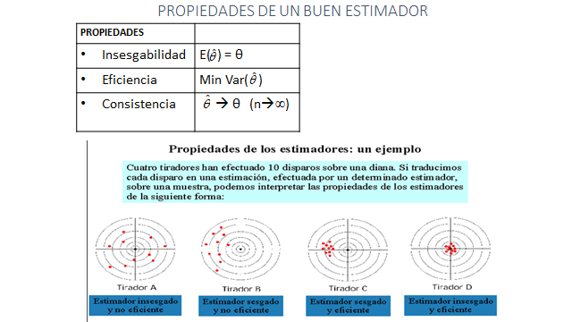

Slide 16
PRUEBA DE HIPOTESIS

Slide 17
Prueba de hipotesis
Procedimiento basado en la evidencia que brinda la muestra y en la teoría para determinar si la hipótesis es una afirmación razonable. La prueba de hipótesis comienza por hacernos preguntas acerca del parámetro poblacional que estamos analizando.
Hipótesis: afirmación o enunciado acerca de un parámetro poblacional, sujeta a verificación.
Hipotesis nula Ho: μ= μ₀
Hipóteses alternativa H₁: μ ≠ μ₀ (> o <)
Nota:
Las hipótesis son complementarias
En términos sencillos, la prueba de hipótesis gira en torno a rechazar o no la hipótesis nula. Siempre existirá un margen de error que debemos asumir y que fijamos nosotros mismos
Aceptar vs no rechazar

Slide 18
Prueba de hipotesis
Paso 1: Establecer las hipótesis nula y alternativa:
La prueba de hipótesis comienza por hacernos preguntas acerca del parámetro poblacional que estamos analizando. Dichas preguntas se sintetizan en lo que conocemos como las hipótesis nula y alternativa. Las hipótesis varían según el caso. Ejemplos:
H₀: β₂ = 0 H₀: U es normal H₀: σ² =3
H₁: β₂ ≠ 0 H₁: U no es normal H₁: σ² >3
Seleccionar el nivel de significancia:
La prueba gira en torno a rechazar o no la Ho. Siempre existirá un margen de error que debemos asumir y que fijamos nosotros mismos. Ese margen de error es el nivel de significación (α) o probabilidad de equivocarse al rechazar Ho (Error tipo 1) .
Error tipo 1: Rechazar Ho siendo cierta √ √
Error tipo 2: Aceptar Ho siendo falsa

Slide 19
Prueba de hipotesis
Paso 2: Identificar y calcular el estadístico de prueba:
Existe un estadístico específico para cada tipo de prueba. Hay que conocer además su distribución. Por ejemplo, para las hipótesis anteriores se debe usar, respectivamente:
tc=
Paso 3: Aplicar la regla de decisión:
Si VC > VT o p < α ⇒ Rechazar Ho
donde p es la verdadera probabilidad de error tipo I

Slide 20
SUPUESTO DE NO MULTICOLINEALIDAD

Slide 21
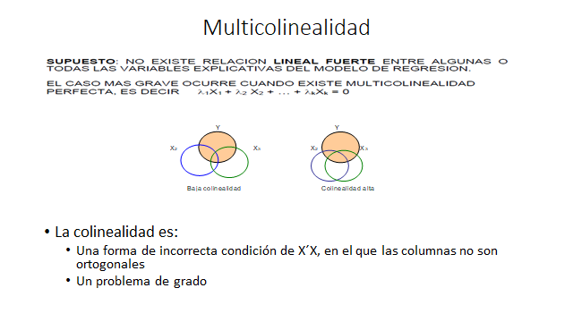

Slide 22
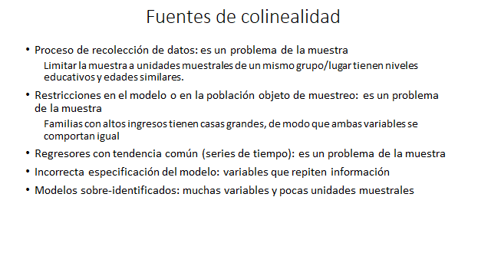

Slide 23

Consecuencias de la colinealidad
Depende del grado de correlación entre las variables explicativas
Correlación no perfecta
Correlación cero
Correlación perfecta
Correlación baja ¿?
Correlación fuerte suficiente
Correlación muy fuerte
Coeficientes indeterminados, con D.E. infinita: el modelo planteado no se puede estimar
Situación ideal
Estimable, pero con D.E. más grandes
MELI
Estimable, pero con inconsistencias
Estimable, pero con resultados absurdos

Slide 24
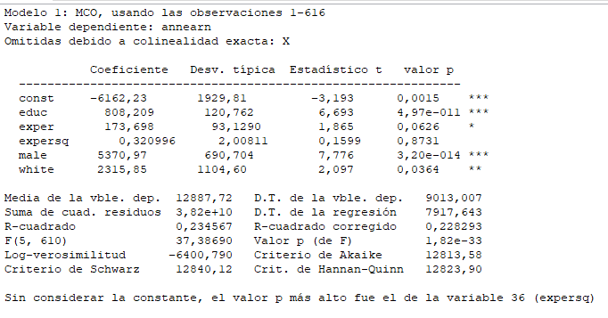
Ejemplo: colinealidad perfecta
corr(educ, X) = 1,00000000

Slide 25
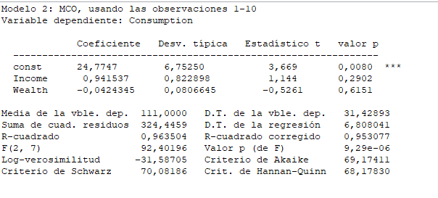

Ejemplo: correlación muy fuerte
Factores de inflación de varianza (VIF): Mínimo valor posible = 1.0
Valores mayores que 10.0 pueden indicar un problema de colinealidad
Income 482,128
Wealth 482,128

Slide 26
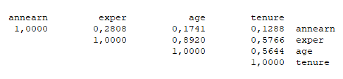
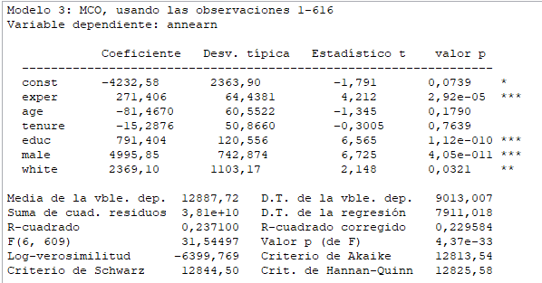
Ejemplo: Colinealidad fuerte
VIF:
exper 6,202
age 5,809
tenure 1,537
educ 1,067
male 1,250
white 1,022

Slide 27
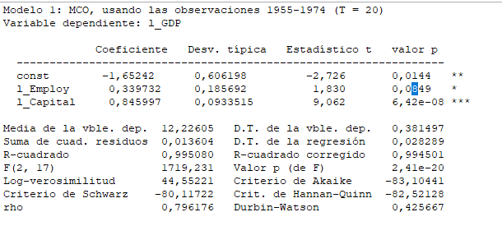
Ejemplo: Colinealidad baja (?)
VIF: l_Employ 29,124
l_Capital 29,124

Slide 28
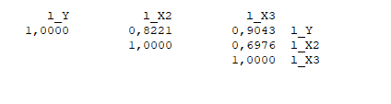
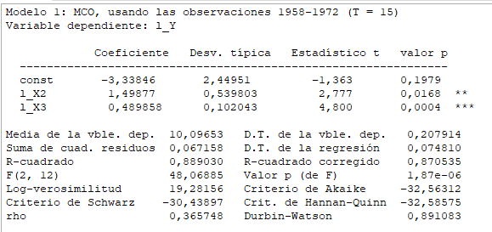
Ejemplo: colinealidad baja
VIF: l_X2 1,948
l_X3 1,948

Slide 29
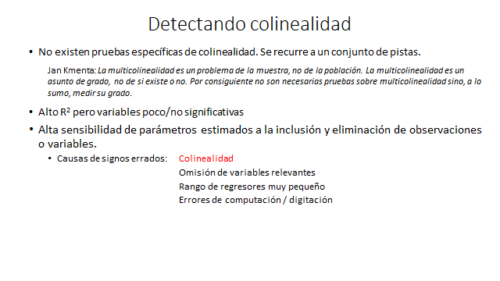

Slide 30
Detectando colinealidad: continuación
Alta correlación entre regresores. Este criterio es insuficiente pues ignora la relación entre tres o mas variables.
Regresiones auxiliares entre variables explicativas: R² de regresión auxiliar debe ser adecuadamente bajo comparado con el del modelo global (regla práctica de Klein).
Factor inflador de varianza (VIF):
Indice de tolerancia:

Slide 31

Soluciones
Prevenirla: estudiar el fenómeno con anterioridad para seleccionar adecuadamente las variables.
Transformación de variables ¿Cuál?
Las transformaciones deben tener sentido
Centrar variables (desviaciones con respecto a la media)
Variaciones, razones, etc
Combinar información
Datos panel
Combinar variables, generando otras nuevas

Slide 32

Soluciones (Continuación)
4) No hacer nada
5) Eliminar la variable colineal: último recurso
6) Ridge regression: transformación lineal del método de MCO que genera estimadores sesgados, pero con varianza mínima
donde k³0 es un valor determinado por el investigador de modo tal que la reducción en la varianza del estimador sea superior al incremento del sesgo.

Slide 33
HOMOCEDASTICIDAD

Slide 34
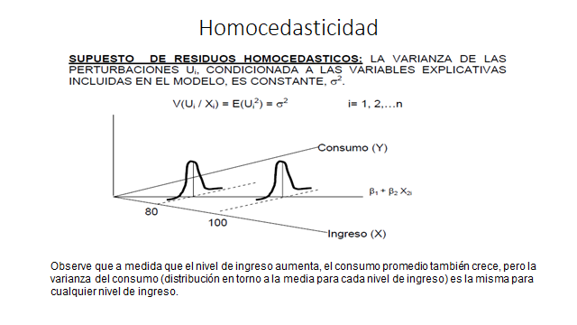

Slide 35
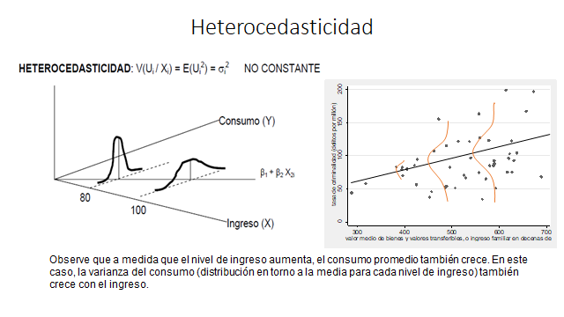

Slide 36
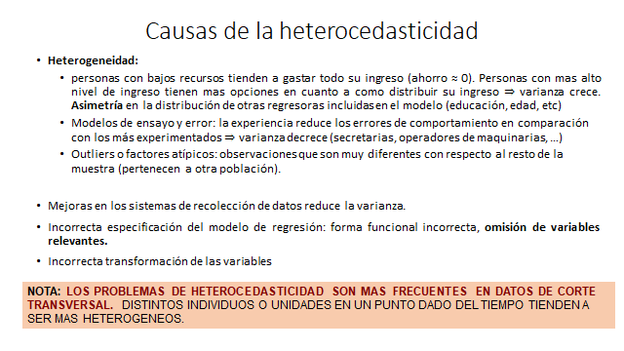

Slide 37
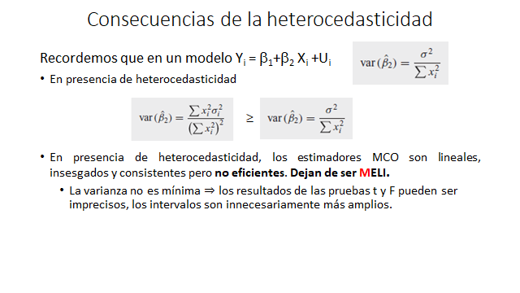

Slide 38
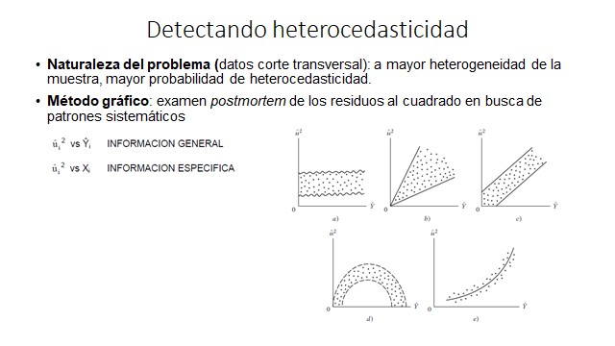

Slide 39
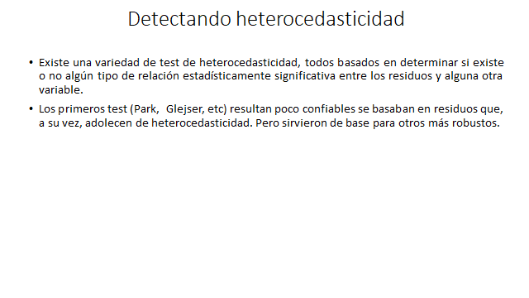

Slide 40
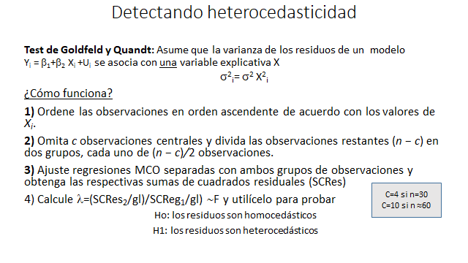

Slide 41
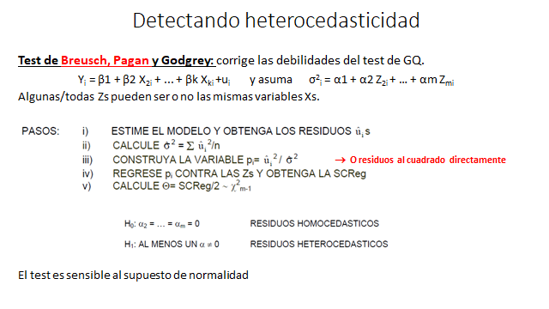

Slide 42
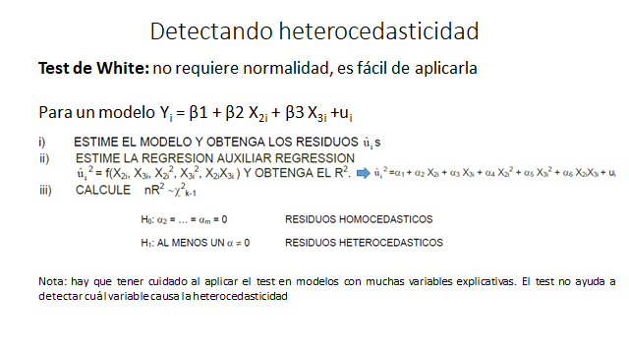

Slide 43
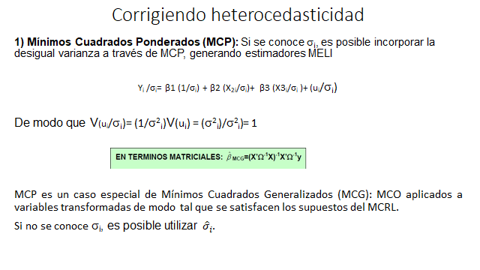

Slide 44
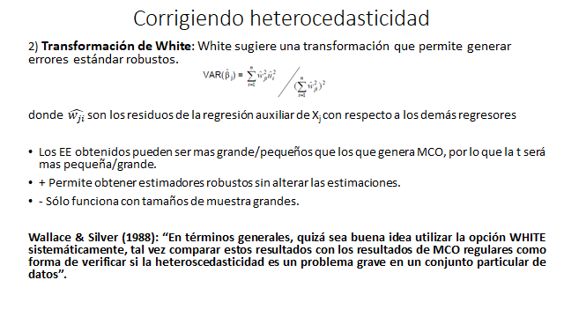

Slide 45
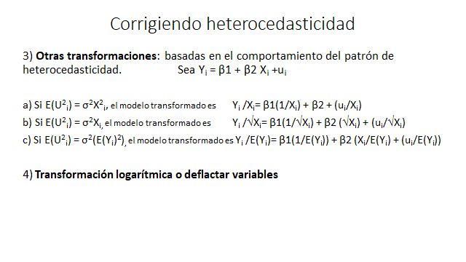

Slide 46


Slide 47
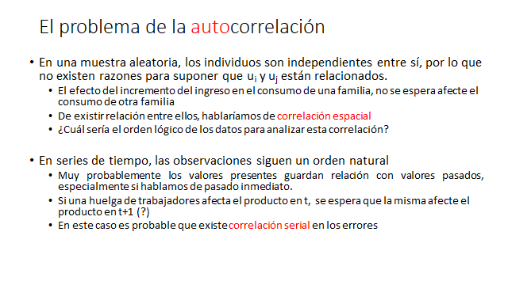

Slide 48
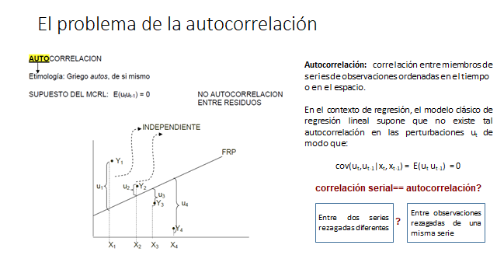

Slide 49
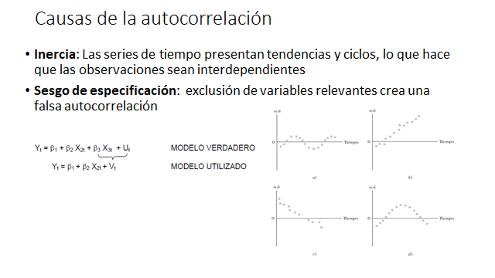

Slide 50
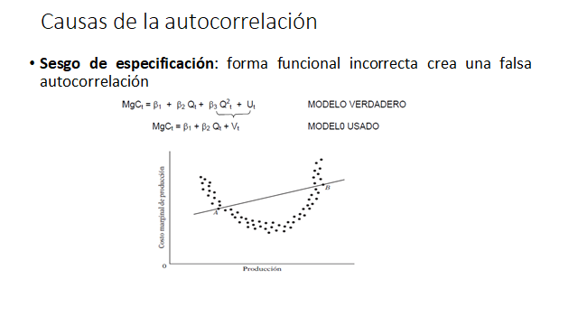

Slide 51
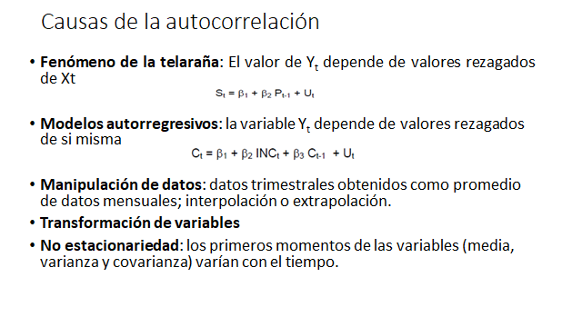

Slide 52
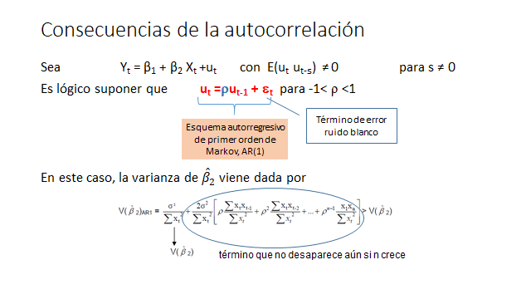

Slide 53
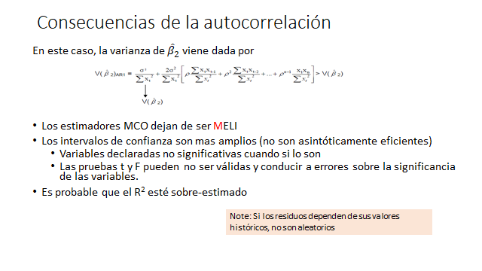

Slide 54
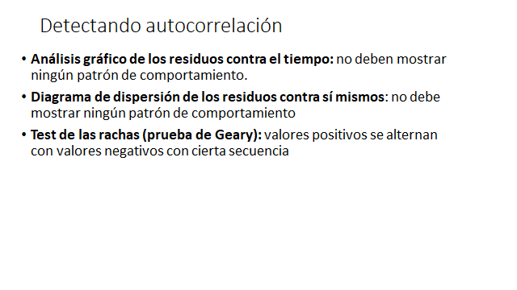

Slide 55
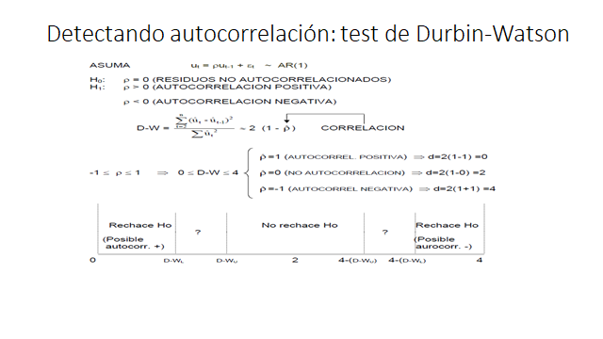

Slide 56
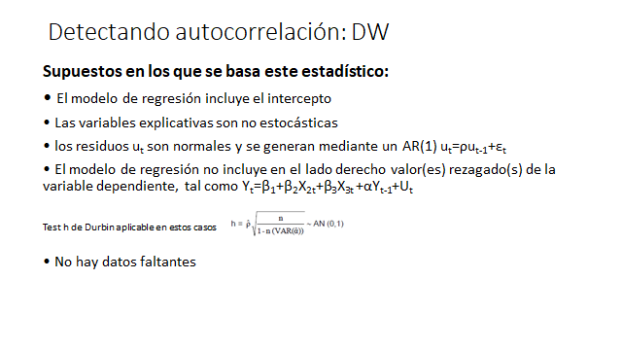

Slide 57
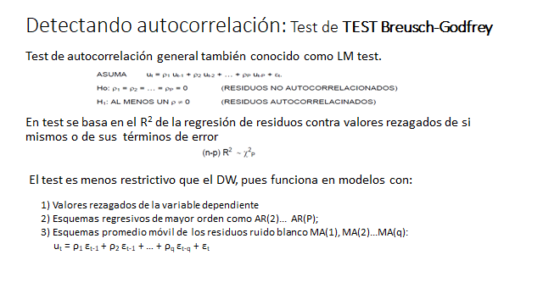


Slide 58
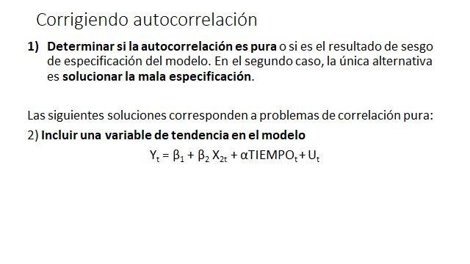

Slide 59
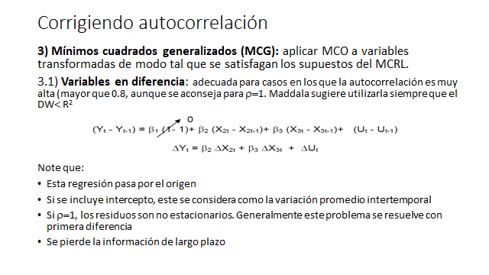

Slide 60
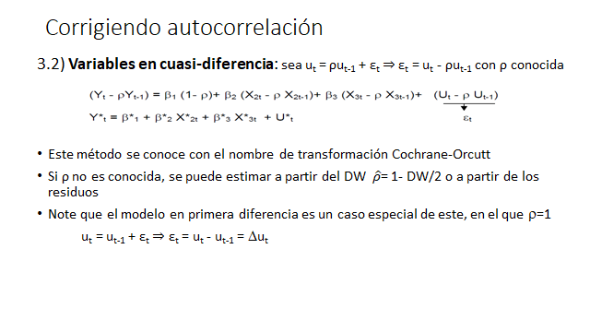

Slide 61
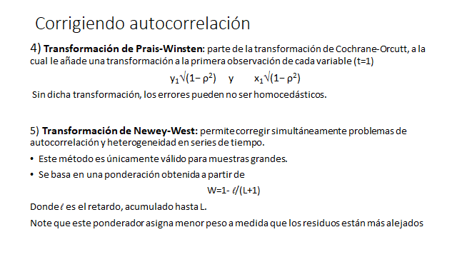

Slide 62
CORRECTA ESPECIFICACION DEL MODELO

Slide 63
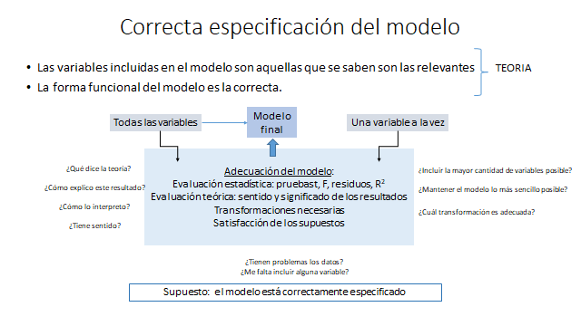

Slide 64
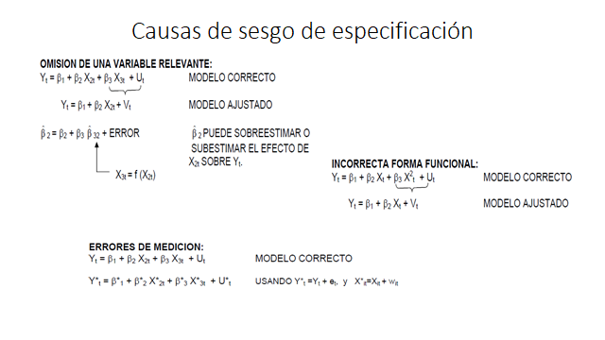

Slide 65
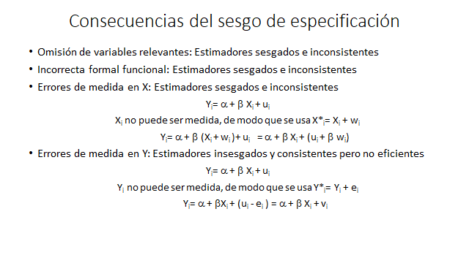
Solución: ¿obvia ?

Slide 66
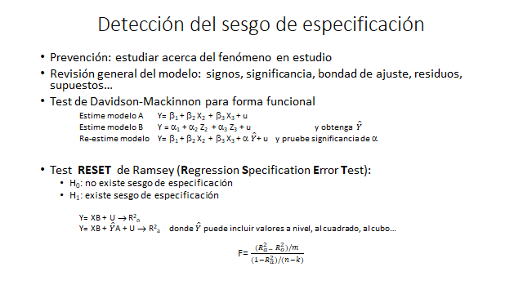

Slide 67

Ejemplo:

Slide 68


Ejemplo: continuación

Slide 69

Otro ejemplo:
saving/income
Dum=1 after
1981

Slide 70

Savings / income: continuación

Slide 71

Savings / income: continuación

